Slide 1



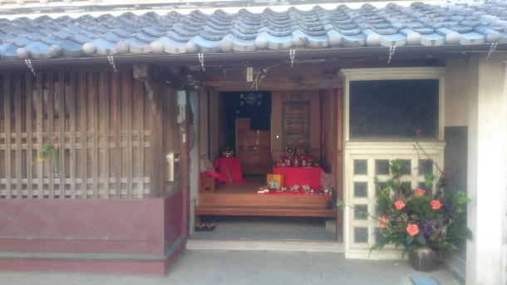



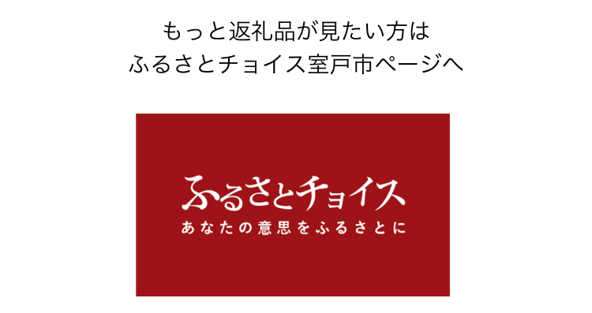


【ふるさと納税 /返礼品のご紹介】室戸市ふるさと納税便り vol.89
ふるさと納税だより Vol.00
共通ヘッダー
※前回と同じ
【おまかせ】ジェラート等２０個詰め合わせセット
このメールはふるさと納税を通して、高知県室戸市にご縁をいただいた方にお送りしています。
メールの配信停止についてはメールの末尾をご覧下さい。
四国の右下、高知県室戸市ふるさと納税担当の山岡です。
3/2～3/５高知東海岸の趣ある町家（６市町村）に、美しいひな人形が並ぶ「土佐の町屋ひなまつり」が開催されています🎎
冒頭文、画像挿入
寄附額
10,000円
詳しくはこちら
素材そのものを味わっているようなおいしいジェラートは店長チョイスでお届けします。
以下の一覧（アイスの種類）から店長のおまかせでお届けいたします。
・アイスの種類
牛乳★、ムロトブルー(塩ミルク) ★、チョコレート★、抹茶(ホワイトチョコ抹茶) ★、赤しそシャーベット★、ゆずシャーベット★、梨シャーベット、りんごシャーベット、みかん小夏シャーベット、塩キャラメル、あずき、マロン（栗）、黒糖、黒ごま、ラムレーズン、ブルーベリーソース、ストロベリーソース、あんのう芋、さつま芋
各市町村に点在する国登録有形文化財や指定文化財などの、趣のある古民家や商家に展示されています。
また、会場ごとに見どころや体験イベントなども行われています。
室戸市では、「吉良川町重要伝統的建造物群保存地区」にて開催中。
趣あるまちなみで、それぞれのひな人形を展示しています。
ぜひ、歴史あるまちなみの景観をみながら、ひな祭りも楽しんでください。
タイトルの変更
商品タイトル、商品画像挿入
商品画像にリンク先の指定
｢詳しくはこちら｣リンク先の指定
寄附金額、説明文挿入
※商品画像はサイトのものを利用
〇お問い合わせ先
室戸市 産業振興課 ふるさと納税担当
メール：furusato@city.muroto.lg.jp
電話：0887-22-5143（直通）
室戸市 ここだけのお得情報！
①芋けんぴ１５００ｇ【１２袋×１２５ｇ小分けセット】（海洋深層水仕込み）
https://www.furusato-tax.jp/product/detail/39202/398158
②【日本一獲得】グランプリ多数受賞！西山金時スウィートポテトロール
https://www.furusato-tax.jp/product/detail/39202/4780381
③【おまかせ】ジェラート等２０個詰め合わせセット
https://www.furusato-tax.jp/product/detail/39202/4927829
☆返礼品のご紹介
芋けんぴ１５００ｇ【１２袋×１２５ｇ小分けセット】（海洋深層水仕込み）
https://www.furusato-tax.jp/city/blog/39202
前回と同様
https://www.furusato-tax.jp/feature/detail/39202/7350?city-product_original
寄附額
8,000円
ふるさとチョイス”室戸市のページは下をクリック！
ふるさとチョイス室戸市ページへ
詳しくはこちら
芋けんぴの１２袋詰め合わせセット！
細切りにした九州産黄金千貫芋（国産サツマイモ）を室戸海洋深層水入りの糖蜜で味付けしました。
自然な風味と素朴な甘味を追求した和菓子、軽やかな食感の芋けんぴをご賞味ください。
【日本一獲得】グランプリ多数受賞！西山金時スウィートポテトロール
【国産】殻付き牡蠣旅する牡蠣プレミアムオイスター室戸海洋深層水 室津12～15個入り
室戸市にふるさと納税を頂き、誠にありがとうございました。
引き続き、高知県室戸市の応援をよろしくお願いします。
※本メールは配信専用となりますので、お問い合わせは下記メールよりお問い合わせください。
室戸市 ふるさと納税担当
781-7185 高知県室戸市浮津25番地1
EｰMail:furusato@city.muroto.lg.jp TEL:0887-22-5143 FAX:0887-22-1120
寄附額
6,500円
詳しくはこちら
その絶品の国産人気金時芋（サツマイモ）をオーブンでじっくり丁寧に焼き上げ、うま味を引き出した焼き芋をふんだんに使用。
西山金時芋の味わいをそのままお楽しみいただく事にとことんこだわり、小麦粉を極限まで減らした、独自の生地を開発しました。
膨張剤、フレーバー、リキュールを使わず、添加物一切不使用のロールケーキに仕上げました。

